Slide 1


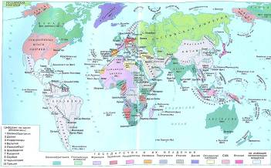
Мир накануне первой мировой войны

Slide 2
План:
Индустриальная цивилизация в начале XX века
Империализм
«Пробуждение Азии»
Технологический рывок
Рабочее движение и социализм
Национализм, шовинизм и пацифизм
Главный вопрос темы
Что явилось предпосылками Первой мировой войны?
2

Slide 3
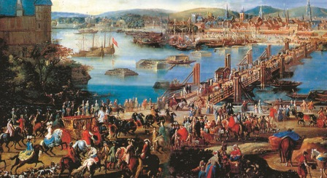
1. Индустриальная цивилизация в начале XX в.
В конце XIX столетия многим казалось, что мир приобрёл устойчивость в своём развитии.
Между тем именно в это время в обществе складывались предпосылки драматичных событий бурного и полного неожиданностей XX в.
Одной из важнейших характеристик передовых стран XIX века, было быстрое развитие индустриальной цивилизации, которая пришла на смену традиционному аграрному обществу.
Промышленная революция (индустриальная революция) – революционные изменения в орудиях и организации производства, которые привели к переходу от доиндустриального к индустриальному обществу (модернизация)
! Промышленная революция создала условия, для формирования индустриального общества
Индустриальная цивилизация (общество) – цивилизация, пришедшая на смену традиционной, аграрной цивилизации, когда главным становится производство не сельскохозяйственных, а промышленных (индустриальных товаров), преобладает городское население, большинство которого занято в промышленности.

Slide 4
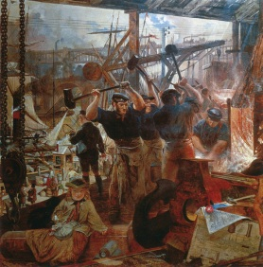
Основные черты индустриального общества начала XX века:
рост числа занятых в промышленности;
бурный рост городов (урбанизация);
массовое производство промышленных товаров (конвейер);
концентрация капитала;
машинизация и автоматизация производства;
высокий уровень миграции населения;
усиление роли государства в экономической жизни;
развитие мировой торговли
специализация экономики
Но индустриальная цивилизация (общество) сложилась только в части стран Европы и Северной Америки (страны первого эшелона).
В большинстве государств мира сохранялись отношения, характерные для традиционного аграрного общества.
Некоторые среднеразвитые страны, в том числе и Россия, находились в состоянии перехода от аграрного общества к индустриальному, в состоянии модернизации (страны второго эшелона)

Slide 5

2. Империализм
На рубеже XIX–XX вв. индустриальное общество вступило в стадию империализма – мирового господства монополистического капитала
Империализм - (от лат. imperium — власть, господство) — государственная политика, основанная на использовании военной силы для разных форм внешнеполитической экспансии, особая стадия развития капитализма, при которой он стремится распространить свое господство во всех областях жизни общества - экономической, политической, культурной
Черты империализма
Монополии (картели, синдикаты, концерны, тресты)
Финансовый (банковский) капитал
Вывоз капитала
Международные монополии
Колониальная система (колониализм)

Slide 6





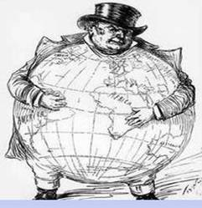
ФИНАНСОВЫЙ капитал – соединение промышленного капитала (монополий) с банковским капиталом (монополиями)
ФИНАНСИСТ
ВЫВОЗ КАПИТАЛА – размещение части национального капитала за границей
Вывоз товара заменяется вывозом капитала. Государства и банки стали вкладывать денежные средства в менее развитые страны или в свои колонии, где можно было быстро получит высокие прибыли
Экономическая мощь, которую обеспечивала индустриализация, принесла странам Западной Европы и США (странам Запада) господство над миром.
Политическим оформлением раздела рынков было создание колониальных империй (колониализм).
Колониализм – система господства развитых государств над остальным миром. Существовала в XV-XX вв.
К концу XIX в. государства Запада управляли большей частью территории планеты.
Формальную независимость в Азии и Африке (страны Юга) сохраняли лишь несколько стран. Но и они находились в сильной экономической и политической зависимости от государств Европы и США, которые контролировали также формально независимые страны Латинской Америки.

Slide 7
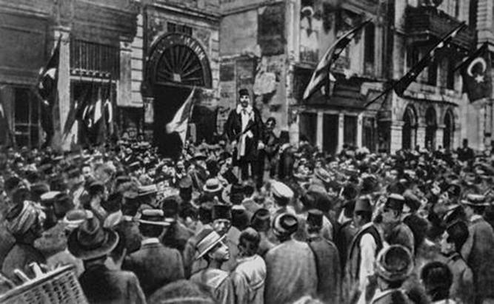
3. «Пробуждение Азии»
В 1908–1913 гг. по Азии прокатилась волна революций и волнений, которую В. И. Ленин назвал «пробуждением Азии».
Запишите в тетрадь дату и событие подтверждающие данное высказывание (Стр. 17-20)
1.
2.
3.
Серия революций и волнений, прокатившихся по Азии, способствовала вовлечению широких слоев населения этой части света в активную социально-политическую жизнь.
Завершился длительный период медленного развития азиатских стран. Возросло национальное самосознание народов Азии, и отныне они всё активнее влияли на ход мировых событий.

Slide 8
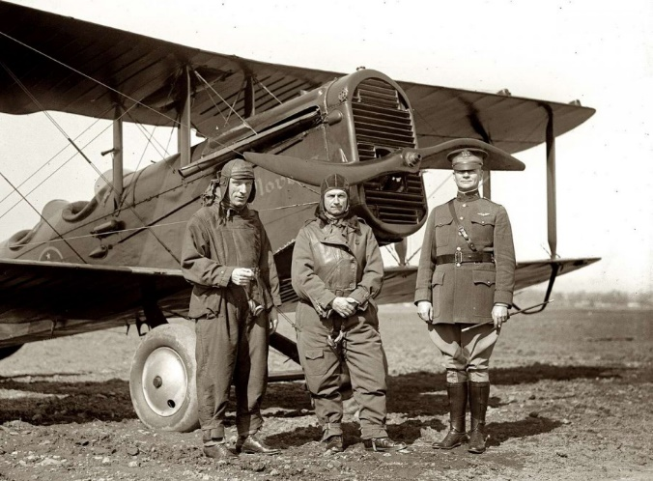
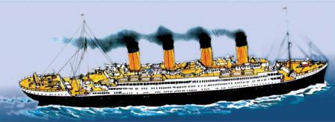
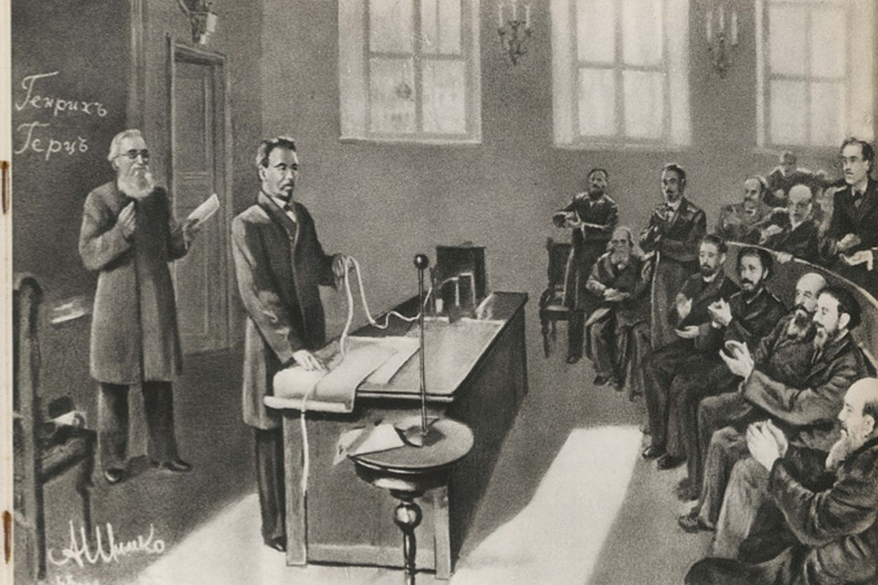
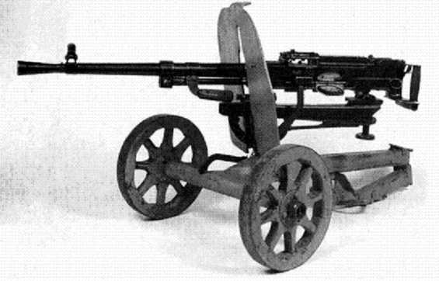
4.Технологический рывок
В XIX–XX вв. технический прогресс неузнаваемо преобразил жизнь. Индустриализм менял саму логику мышления людей и открывал путь нововведениям – общественным, научным, техническим.
Новая научно-техническая революция произошла на грани XIX–XX вв.

Slide 9
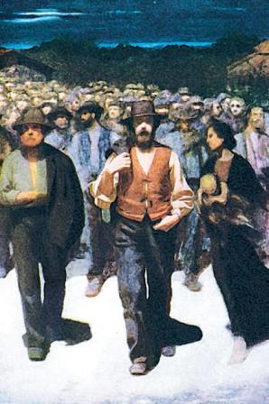
5. Рабочее движение и социализм
Власть в странах Европы и Америки находилась в руках либералов и консерваторов, но на политическую арену уже выходили представители рабочего и социалистического движения
Консерваторы
Либералы
Опирались на земельную аристократию и крестьянство
Выступали под лозунгом сохранения традиций и порядка
Отражали интересы буржуазии городов
Отстаивали идеи свободы и равенства, демократии и снятия ограничений, но не как уравнительности.
Социалисты
Опираются на профсоюзы, выдвигают альтернативу капитализму – социализм, достижение социальной справедливости
Претендуют на представительство интересов рабочего класса

Slide 10

Профессиональные союзы – организации трудящихся, занятых в одной и той же отрасли. Профсоюзы позволили рабочим снизить конкуренцию друг с другом и начать организованную забастовочную борьбу за свои права
Два течения в рабочем движении
Социал-демократическое и Анархо-синдикалистское
Общие черты
Отличительные черты
Социал-демократическое
Анархо-синдикалистское

Slide 11

Успехи рабочего движения
Великобритания, США, Германия было принято социальное законодательство: узаконило деятельность профсоюзов, право на стачку, страхование рабочих на случай болезней и травм
В 1906–1911 гг. британский министр финансов Д. Ллойд Джорж начал вводить 8-часовой рабочий день, пенсии по старости, страхование от безработицы, болезни и инвалидности, установил порядок урегулирования споров между работниками и работодателями, обязательный минимум заработной платы, ниже которого она не должна была опускаться
Рабочее движение ограничивало возможности капиталистов получать сверхприбыли за счёт усиления эксплуатации.
Перед капиталистами оставались две возможности экономического успеха – внешняя экспансия (расширение территории и контролируемых им рынков) и развитие производственных технологий.

Slide 12
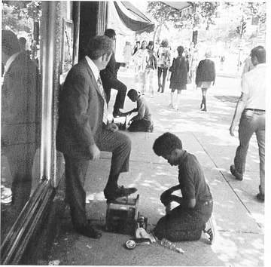
6. Национализм и шовинизм
Индустриальное общество, с одной стороны, стирало грани между народами и вовлекало их в мировое хозяйство, а с другой – толкало людей к сплочению по национальному признаку, которое называется национализмом.
Национализм перерастал в шовинизм – стремление решить проблемы своей нации за счёт других.
Шовинисты выступали не только против других государств, но и против «внутренних врагов» – жителей своих стран, но другой национальности (например, евреев, цыган), а также против представителей других рас (такие взгляды называют расизмом).

Slide 13
В начале XX в. противоречия между сильнейшими странами мира нарастали.
Националистам казалось, что военная победа поможет улучшить экономическое положение своей страны.
«Обделёнными» чувствовали себя Германия, Австро-Венгрия и Италия, владения которых заметно уступали территориям Великобритании, Франции и России.
В Европе сложились два враждебных военно-политических блока:
Задание: самостоятельно найти и записать в тетрадь в виде схемы два военно-политических блока, указав название, год образования блока и какие государства в него входили – стр. 25-26
23

Slide 14
ПРИЧИНЫ I МИРОВОЙ ВОЙНЫ
Борьба за передел мира
Взаимные территориальные претензии европейских стран
Борьба за политико-экономическую гегемонию в Европе и мире
Борьба за сферы влияния
Стремление отвлечь народы от революций
Милитаризация мировой экономики
Создание военно-промышленных блоков в Европе

Slide 15
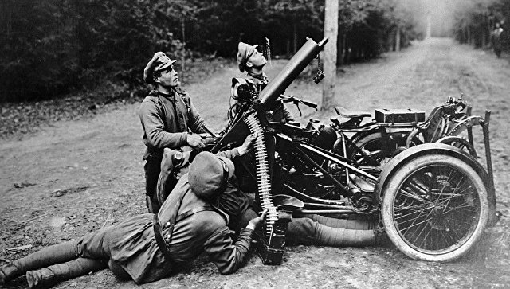
Подведём итоги
Противоречия между ведущими европейскими державами, обострившиеся в начале XX в., стали причиной первой в истории человечества мировой войны

Slide 16
Вопросы
1. Чем отличалось индустриальное общество от аграрного?
2. Как изменился капитализм в конце XIX в.?
3. За счёт каких качеств страны Западной Европы и США обеспечили себе господство над миром?
4. Почему капиталисты шли на уступки рабочим в конце XIX – начале XX в.?
5. Каковы важнейшие причины мировой войны?

Slide 17
Домашнее задание
Параграф 1 учить.
Знать новые термины, даты, причины Первой мировой войны.

